Slide 1

Query mySQl

Slide 2
Structured Query Language (SQL)
SQL เป็นภาษามาตรฐานในการเข้าถึง ฐานข้อมูล เราสามารถใช้งานภาษา SQL ได้จากโปรแกรมต่างๆ ที่ต้องทำการกับระบบฐานข้อมูล เช่น ใช้ SQL ในการทำการดึงข้อมูล (Retrieve Data) จากฐานข้อมูล และมันเป็นมาตรฐานกลางที่ใช้ในระบบฐานข้อมูลต่างๆ

Slide 3
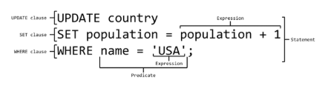
คำสั่ง mySQL
Select
Update
Insert
Delete

Slide 4

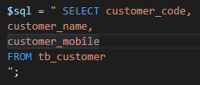
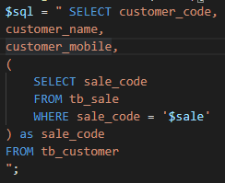
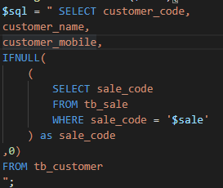
การใช้คำสั่ง Select

Slide 5
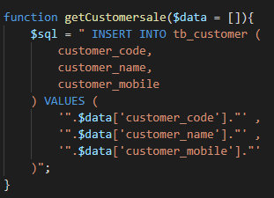
การใช้คำสั่ง INSERT

Slide 6
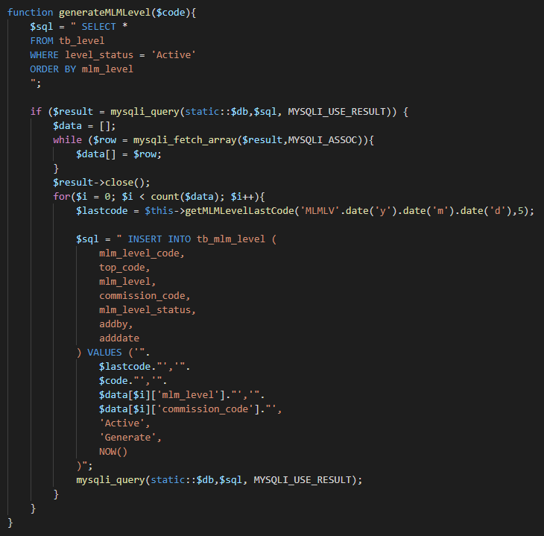
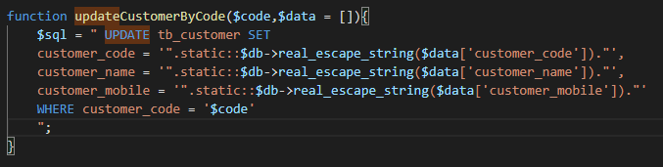
การใช้คำสั่ง UPDATE

Slide 7
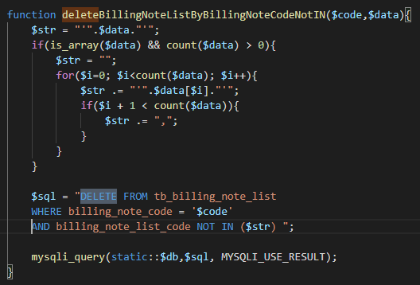
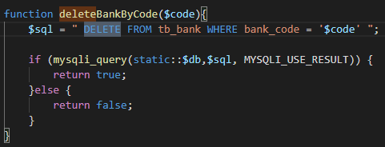
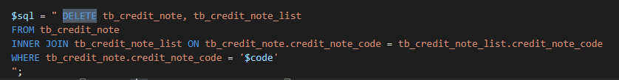
การใช้คำสั่ง DELETE

Slide 8
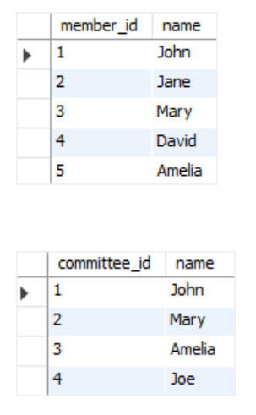
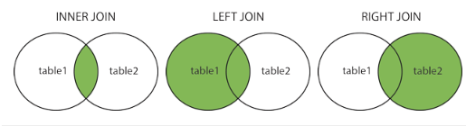
การ Join ตาราง

Slide 9
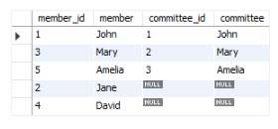

การ Join ตาราง

Slide 10
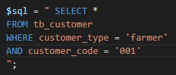
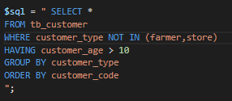


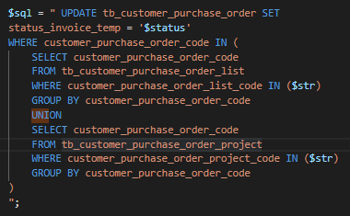
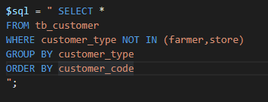
เงื่อนไขของ mysql
WHERE …. AND
HAVING
NOT IN / IN
GROUP BY
ORDER BY
UNION

Slide 11
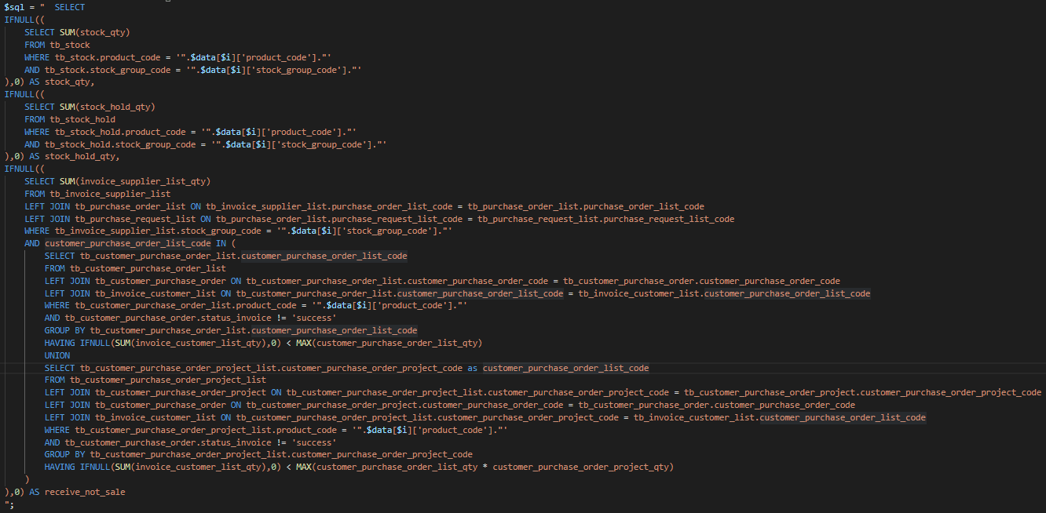

Slide 12
